Slide 1
Capitulo 4 Clasificación de Estuarios
Tabla de Contenido
  Clasificación de estuarios de acuerdo a sus propiedades de circulación y la distribución asociada de estado continuo de la salinidad
  Algunas características: Mezcla /Tipo
      Estuario de cuña salina
        Estuario altamente estratificado
        Estuario ligeramente estratificado
        Estuario mezclado verticalmente
        Estuario inverso
        Estuario intermitente
  Clasificación por rango de mareas
  Clasificación topográfica
  Clasificación por convergencia/fricción
  Clasificación por morfología: oleaje, mareas
  Control dominante de la circulación y mezcla (Clasificación de Stommel)
  Estructura de Salinidad (Clasificación de Pritchard)
  Las relaciones entre los parámetros físicos
  Método para decidir la clasificación: Índice de mezcla /Tasa de Flujo
Ejercicios

Slide 2
Clasificación de Estuarios: de acuerdo a propiedades de circulación y distribución de salinidad
La clasificación de estuarios de acuerdo con este criterio son:
  Estuario de cuña salina
  Estuario altamente estratificado
  Estuario ligeramente estratificado
  Estuario mezclado verticalmente
  Estuario inverso
  Estuario intermitente
La siguiente discusión se concentra en los tipos 1- 4 y luego trata algunos apuntes sobre los tipos 5-6.
La sumatoria de fuerzas que establece un estado continuo en los tipos 1- 4 involucra la advección de agua dulce de un río y la introducción de agua marina a través del mezclado turbulento.
Referencia: Physical Oceanography, Matthias Tomczak, 2002. The Flinders University of South Australia

Slide 3
Algunas Características: Mezcla /Tipo
La mezcla se produce por corrientes de marea. En este aspecto los estuarios difieren de los mares mediterráneos; la mezcla en éstos mares se asocia generalmente con giros, pero no con corrientes de marea, las cuales en muchos mares mediterráneos son pequeñas.
El tipo de estuario esta determinado por el cociente entre la entrada de agua dulce y el agua de mar mezclados por las mareas.
Una forma de cuantificar esto es comparando el volumen R del agua dulce que entra desde el río durante un período de marea, con el volumen V de agua transportada dentro del estuario por la marea y eliminada después de cada ciclo de marea.
A R se le llama a veces el volumen del río, mientras que V es conocido como volumen de marea.
Es importante notar que es únicamente la razón R: V la que determina el tipo de estuario, no los valores absolutos de R o V. En otras palabras, los estuarios pueden ser de tamaños sumamente diferentes y aún pertenecer al mismo tipo.

Slide 4
Estuario de Cuña Salina
Los estuarios de cuña salina por ejemplo se pueden producir por una pequeña ensenada en una bahía cercana sin marea, o pueden ser de la escala de los ríos Mississippi y Amazonas, los cuales transportan tanta agua que aun una fuerte mezcla por marea es comparativamente insignificante.
El volumen de río R es mucho mayor que el volumen de marea V, o allí no están presentes las mareas. El agua dulce fluye sobre el agua marina en una capa delgada. Toda la mezcla se restringe a una delgada capa de transición entre el agua dulce en la parte superior y la cuña de agua salada en la parte inferior.
Los perfiles verticales de salinidad por consiguiente muestran salinidad cero en la superficie y salinidad oceánica cerca del fondo a lo largo de todo el estuario.
La profundidad de la interfase decrece lentamente conforme el extremo final del estuario se va aproximando (Ver Figura)

Slide 5
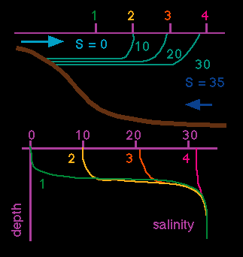
Salinidad de un Estuario de Cuña Salina
En la parte superior de la figura se muestra como una función de la profundidad y distancia a lo largo del estuario, los números indican la ubicación de las estaciones.
En la parte inferior se observan perfiles verticales de salinidad para las estaciones 1 - 4.
La salinidad superficial es aproximadamente cero en todas las estaciones, la salinidad en el fondo se aproxima a la oceánica.
Referencia: Physical Oceanography, Matthias Tomczak, 2002. The Flinders University of South Australia

Slide 6
Estuario Altamente Estratificado
El volumen del río R es comparable pero aún mayor que el volumen de marea V.
Un fuerte cizallamiento de la velocidad en la interfase produce un movimiento de onda interna en la transición de las dos capas.
Las olas rompen y dan un giro en la capa superior, causando una entrada de agua salina hacia arriba.
La intrusión es un proceso de una sola vía, de tal suerte que no hay mezcla de agua dulce hacia abajo.
Esto produce un aumento de salinidad en la capa superior, mientras que en la inferior la salinidad permanece inalterada, siempre que el volumen de la capa inferior sea significativamente mayor que el volumen de río R y pueda contar con una provisión ilimitada de agua salada.

Slide 7
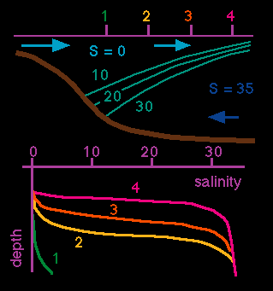
Salinidad en un Estuario Altamente Estratificado
En la parte superior se muestra como una función de la profundidad y distancia a lo largo del estuario, los números indican la ubicación de las estaciones.
En la parte inferior se observan perfiles verticales de salinidad para las estaciones 1 - 4.
La salinidad superficial aumenta de la estación 1 a la estación 4, pero la salinidad del fondo se aproxima a la oceánica en todas las estaciones.
Referencia: Physical Oceanography, Matthias Tomczak, 2002. The Flinders University of South Australia

Slide 8
Continúa …… Estuario Altamente Estratificado
Ejemplos de este tipo de estuarios son los fiordos, los cuales son generalmente muy profundos y tienen una gran reserva de agua salada debajo de la capa superior.
Los fondos de los ríos moderadamente profundos exhiben con frecuencia este tipo de estratificación durante períodos de flujo débil de los ríos.
El flujo de masa de agua salada hacia arriba conduce a un aumento en la rapidez del flujo en la capa superior.
Este aumento en el transporte de masa en la capa superior puede ser muy significativo, a un grado tal que la salida del río parezca insignificante comparada con la circulación total (Ver Figura adjunta).
Una amplificación de 20 veces el transporte de masa en el mar es muy realista.

Slide 9
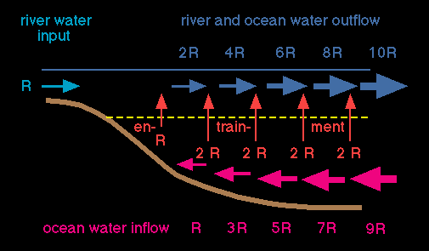
Diagrama del Transporte de masa de un Estuario Altamente Estratificado
La velocidad superficial aumenta de la misma manera, aunque no tan drásticamente, ya que el aumento corriente abajo a lo ancho del estuario compensa en algo el aumento en el transporte de masa.
La contribución de agua de río es R. El volumen que sale del estuario en el nivel superior es 10R; éste se compensa con entrada de agua oceánica 9R. La pérdida neta de flujo en el extremo exterior del estuario es por supuesto todavía de sólo 1R. Referencia: Physical Oceanography, Matthias Tomczak, 2002. The Flinders University of South Australia

Slide 10
Estuario ligeramente estratificado
El volumen del río R es pequeño comparado con el volumen de marea V.
El flujo de marea es turbulento en toda la columna de agua (la turbulencia inducida principalmente hacia el fondo).
Como resultado, el agua salina se agita en la capa superior y el agua dulce en la capa inferior. La salinidad, por lo tanto, cambia a lo largo del eje del estuario no solo en la capa superior (como fue el caso del estuario altamente estratificado), sino en ambas capas.
Existe un incremento en la velocidad superficial y en el transporte de la capa superior hacia el mar pero no tan marcado como en el caso del altamente estratificado.
Este tipo de estuario es muy frecuente en climas templados y subtropicales.

Slide 11
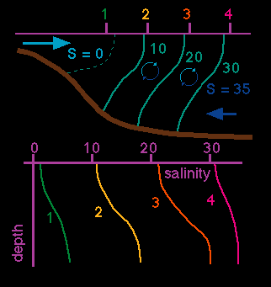
Salinidad en un Estuario Ligeramente Estratificado
La parte superior se muestra en función de la profundidad y distancia a lo largo del estuario; el mezclado entre el nivel superior e inferior se indica con flechas claras. En la parte inferior hay perfiles verticales de salinidad para las estaciones 1 - 4.
La salinidad superficial y del fondo aumentan de la estación 1- 4, pero la salinidad superficial es siempre menor que la salinidad del fondo.

Slide 12
Estuario mezclado verticalmente
El volumen de río R es insignificante comparado con el volumen de marea V.
La mezcla de marea domina a todo el estuario.
Localmente se obtiene una mezcla completa de la columna de agua entre la superficie y el fondo, eliminando toda la estratificación vertical.
Como resultado, los perfiles verticales de salinidad muestran una salinidad uniforme pero también un incremento de salinidad de estación a estación conforme se aproxima el final exterior del estuario.
Este tipo de estuario se encuentra particularmente en regiones de mareas fuertes; un ejemplo es el río Severn en Inglaterra.

Slide 13
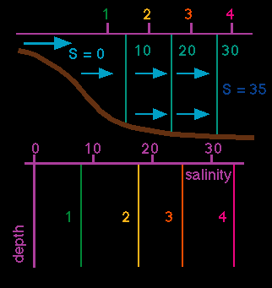
Salinidad en un estuario mezclado verticalmente
Parte superior: como una función de la profundidad y la distancia a lo largo del estuario, los números indican la ubicación de las estaciones.
Parte inferior: Perfiles de salinidad vertical para las 4 estaciones. La salinidad superficial y del fondo aumenta de la estación 1- 4, pero la salinidad superficial siempre es casi idéntica a la salinidad del fondo.
Referencia: Physical Oceanography, Matthias Tomczak, 2002. The Flinders University of South Australia

Slide 14
Clasificación Unificada basada en Salinidad (1)
Como se mencionó, el tipo de estuario se determina por la razón R : V.
La variación en esta razón produce un rango de distribución de salinidad al que se puede clasificar por la razón de la salinidad superficial Ss contra la salinidad del fondo Sb.
Así, la razón Ss : Sb se puede usar en lugar de la razón R : V.
La salinidad es más fácil de medir que el volumen de marea o del río, y una razón que se base en salinidad es por tanto más práctica.
El estuario de cuña salina tiene agua dulce en la superficie, agua oceánica en el fondo y por tanto se identifica por una razón de salinidad de cero.
Este tipo de estuario ocupa la línea inferior en el diagrama de clasificación unificada basada en salinidad (Ver Figura).
Referencia: Physical Oceanography, Matthias Tomczak, 2002. The Flinders University of South Australia

Slide 15
Clasificación Unificada basada en Salinidad (2)
La salinidad en los estuarios mezclados verticalmente varía a lo largo del estuario, pero es la misma de la superficie al fondo en todos lados, de modo que el estuario mezclado verticalmente tiene una razón de salinidad de uno y ocupa la línea superior del diagrama.
Los estuarios altamente estratificados se encuentran en el triángulo derecho inferior, los estuarios ligeramente estratificados en el triángulo superior izquierdo.
Los estuarios pueden cambiar de tipo como resultado de las variaciones en la precipitación y el caudal fluvial asociado.
También pueden mostrar diferentes características en diferentes partes como resultado de las restricciones topográficas en la propagación de la marea a lo largo del estuario lo que afecta el volumen de marea.
Este diagrama de clasificación se puede utilizar para establecer cambios espaciales y temporales en el tipo de estuario
Referencia: Physical Oceanography, Matthias Tomczak, 2002. The Flinders University of South Australia

Slide 16
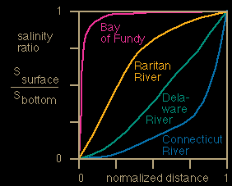
Diagrama de clasificación para estuarios basados en la razón salinidad superficial: salinidad del fondo
La distancia normalizada es la distancia a lo largo del estuario, dividida entre su longitud.
El río Connecticut es un estuario de cuña salina, el río Delaware es altamente estratificado, el río Raritan ligeramente estratificado, y la Bahía de Fundy mezclada verticalmente.
Referencia: Physical Oceanography, Matthias Tomczak, 2002. The Flinders University of South Australia

Slide 17
Estuarios Inversos
Estos estuarios no tienen aporte de agua dulce proveniente de ríos y se encuentran en una región de alta evaporación.
La salinidad superficial no disminuye del océano al interior del estuario, pero la pérdida de agua por evaporación produce un incremento en la salinidad hacia el extremo interno del estuario.
Esto resulta en un incremento en la densidad y en el hundimiento de agua altamente salina en el extremo interno.
Como resultado, el movimiento de agua se dirige hacia adentro en la superficie y hacia el mar en el fondo, con hundimiento en el extremo interno.
En comparación con los estuarios analizados anteriormente su circulación es reversa, lo que explica el nombre de estuario inverso.

Slide 18
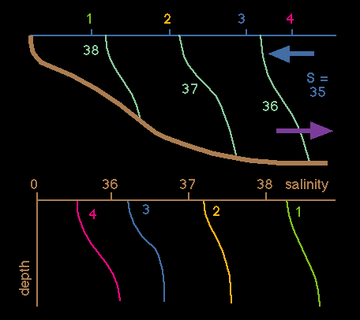
La salinidad en un estuario inverso
La parte superior se muestra como una función de la profundidad y distancia a lo largo del estuario, los números indican la ubicación de las estaciones; en perfiles verticales de salinidad para estaciones 1 - 4.
La circulación es hacia el estuario en la superficie; el flujo hacia afuera es en el fondo. La salinidad superficial y de fondo disminuyen de la estación 1- 4. La salinidad superficial siempre es menor que la de fondo.

Slide 19
Combinación de circulación
Algunos estuarios tropicales Australianos muestran una combinación de circulación "normal" e "inversa".
El estuario recibe algún aporte de agua dulce proveniente de ríos pero la evaporación es tan fuerte que en algún punto intermedio toda el agua de río se ha evaporado y la salinidad es más alta que la del mar abierto.
Aguas arriba de este punto la circulación es "normal", aguas abajo es "inversa". Otros ejemplos son el río Escape y los ríos Wenlock y Duncie.

Slide 20
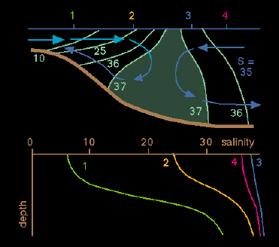
Diagrama de Estuario con Combinación de circulación
Circulación en el río Alligator, mostrando una combinación de un estuario ligeramente estratificado en la parte interna del estuario (estaciones 1 y 2) con un estuario inverso en la región externa (estaciones 3 y 4).
Nótese el máximo de salinidad conocido como el "tapón salino", entre las estaciones 2 y 3.
Este tapón se produce por la evaporación en la región.
Referencia: Physical Oceanography, Matthias Tomczak, 2002. The Flinders University of South Australia

Slide 21
Estuarios Intermitentes
Muchos estuarios cambian su tipo de clasificación debido a la alta variabilidad de la precipitación sobre el área de drenaje de su suministro fluvial. El suministro fluvial puede ser poco, pero mientras algo de agua dulce entre al estuario, el carácter estuarino se mantiene (en la forma de estuario de cuña salina).
Si el suministro fluvial se seca completamente durante la temporada de sequía, el estuario pierde su identidad y se convierte en bahía oceánica. Un ejemplo es el South West Arm al sur de Sydney el cual se convierte en un estuario altamente estratificado por algunas semanas posteriores a fuertes precipitaciones.
Durante sus períodos estuarinos los estuarios intermitentes se pueden clasificar de acuerdo con el diagrama de clasificación visto anteriormente, pero el efecto de su gran variabilidad ambiental en la vida marina es tan grande que justifica una clasificación separada.
La vida marina en los estuarios intermitentes sufre un cambio de comunidades completo entre sus fases estuarina y oceánica - muy pocas plantas o animales soportan los cambios de salinidad que ocurren entre las dos fases.

Slide 22
Clasificación de estuarios por mareas
Davies (1964) realizó una clasificación de los estuarios basada en sus rangos de mareas:
Tipo Rango
Micromareales < 2 m
Mesomareales < 4 m, > 2 m
Macromareales < 6 m, > 4 m
Hipermareales > 6 m
En estuarios con mareas de alto rango el volumen del agua entre pleamar y bajamar, prisma de mareas, es grande comparado con el volumen de marea baja.
La interacción entre la propagación de la marea en el estuario y la morfología conllevan a variaciones en el rango de la marea y en la fuerza de las corrientes.
La convergencia a los lados del estuario comprimen el oleaje lateralmente, y la marea incrementa si la fricción es baja, así como la fricción en aguas poco profundas disminuye la marea.

Slide 23
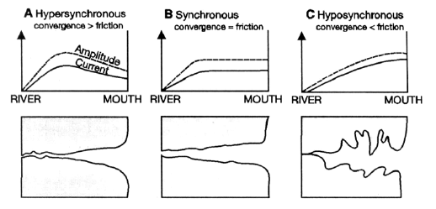
Clasificación basada en la relación convergencia / fricción. Referencia: Dyer 1997
Estuario hipersincrónico: Donde la convergencia excede la fricción. Como consecuencia, el rango y las corrientes de marea, se incrementan hacia la cabeza del estuario, hasta que en la sección del río, la convergencia disminuye y la fricción tiene mayor efecto, disminuyendo la amplitud y la velocidad. Generalmente estos estuarios tienen forma de embudo.
Estuario sincrónico: La fricción y la convergencia tienen efectos iguales y opuestos en la marea, y el rango es constante a lo largo del estuario hasta que se alcanza la sección fluvial.
Estuario Hiposincrónico: En éstos, la fricción excede los efectos de la convergencia, y el rango de marea disminuye a lo largo del estuario. Estos estuarios tienden a tener bocas angostas, y las mayores velocidades se dan en la boca.

Slide 24
Clasificación basada en la relación convergencia / fricción. Referencia: Dyer 1997
Amplitud
Corriente
Cabeza
Boca
Cabeza
Boca
Cabeza
Boca
Convergencia
Hipersincrónica > Fricción
Convergencia
Sincrónica = Fricción
Convergencia
Hipersincrónica < Fricción
El rango de la marea y las corrientes incrementan hacia la cabeza del estuario hasta que la convergencia disminuye y la fricción reduce la marea
La fricción es más fuerte y la marea disminuye a lo largo del estuario
La fricción y la convergencia tienen efectos iguales y opuestos en la marea

Slide 25
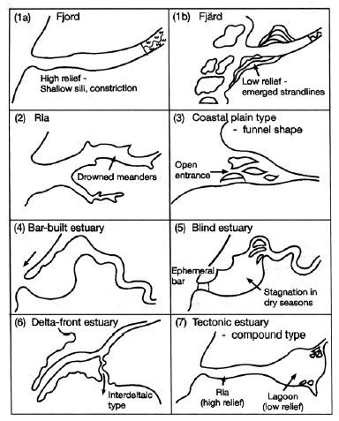
Clasificación topográfica de estuarios. Referencia Dyer 1997
En 1952 Pritchard realizó una clasificación topográfica de los estuarios, dividiéndolos en 3 grupos: Estuarios de planicies costeras o llanos, Fiordos y Estuarios con barreras.
Estuarios de planicies costeras: Fueron formados por la inundación de valles. No hubo sedimentación durante la inundación, por lo que la topografía del estuario es muy parecida a la original del valle. Las profundidades máximas de estos estuarios generalmente no exceden los 30 m. Son más profundos y anchos hacia la boca. Su forma y sección transversal son triangulares.
Fiordos: Los fiordos fueron formados en áreas cubiertas por capas de hielo del Pleistoceno.

Slide 26
Clasificación topográfica de estuarios …. continuación
Referencia Dyer 1997
Debido a que se hicieron más profundos por la presión de las capas de hielo, los fiordos tienen una proporción anchura-profundidad pequeña, y una sección transversal casi rectangular.
La proporción anchura-profundidad es normalmente de 10:1. Normalmente tienen fondos rocosos y la sedimentación generalmente queda restringida a la cabeza del fiordo. La descarga del río es relativamente pequeña comparada con el volumen total del fiordo. Se encuentran principalmente en latitudes altas en regiones montañosas.
Estuarios de barrera: También han sido formados por inundación de valles durante la glaciación, aunque ha habido sedimentación reciente y tienen una barra característica transversal a la boca.
Estos estuarios están generalmente asociados con costas de sedimentación. Tienen poca profundidad y canales de agua poco profundos cercanos a la boca. Debido a la restricción del área transversal, las corrientes pueden ser rápidas en la boca, pero en las partes mas anchas y alejadas disminuyen rápidamente. El flujo del río es grande y estacionalmente variable, y acarrea grandes volúmenes de sedimento por el río durante las inundaciones.

Slide 27
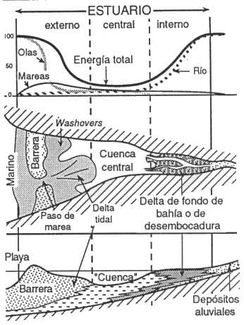
Clasificación morfológica de estuarios: por oleaje
Dalrymple et. al. (1992) han considerado el desarrollo morfológico como parte de una secuencia evolutiva, que es determinada por la influencia de la intensidad del río, el oleaje y las mareas.
Estuarios dominados por oleaje: distribución de la energía.-
En la boca de tales estuarios, las olas edifican barreras litorales emergidas o subacuáticas que impiden a las olas y a las corrientes de mareas entrar en el estuario (hipo sincrónico).
Por lo tanto, la energía detrás de dicha barrera es débil y, si la desembocadura está totalmente tapada, se forma una laguna.
Por disminución de la pendiente y aumento de la sección por la cual transita el agua (disminución del gradiente hidráulico), la energía del río decrece hacia el mar.

Slide 28
Clasificación morfológica de estuarios: por oleaje ..continuación
De modo que, los estuarios dominados por las olas están caracterizados por una alta energía en la boca, un mínimo muy pronunciado en la parte central, y nuevamente una buena energía fluvial en el fondo
b. Morfología y repartición de las facies.- La distribución de la energía induce una repartición grueso-fino-grueso de las facies desde la boca hacia la desembocadura. En la boca, el cuerpo arenoso marino tiene las características de las arenas de playa o de barrera. En la parte tras-playa se observan abanicos de desborde (washover).
En la parte central de baja energía se depositan lodos orgánicos finos y bioturbados de tipo prodelta o laguna. Si actúan las mareas, se presentan canales. En las orillas, se desarrollan llanuras costeras.
En el fondo, las arenas y/o conglomerados fluviales forman un delta que progresa dentro del estuario (bay-head delta). Ya que no entran las olas y las mareas, tendrá las características de un delta dominado por el río.
Referencia: Deltas y estuarios, ORSTOM, 1993

Slide 29
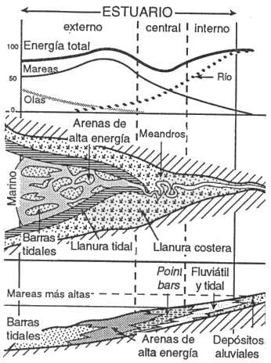
Clasificación morfológica de estuarios: por mareas
Se forman como resultado de corrientes de marea importantes respecto al efecto del oleaje. La boca generalmente tiene bancos de arena que son alineados con el flujo de la corriente y alrededor de los cuales circula el sedimento.
Distribución de energía: En la cabeza del estuario la influencia de la marea disminuye y el flujo de río se vuelve dominante. Estos estuarios suelen ocurrir en zonas de condiciones macromareales e hipersincrónicas.
Por otro lado, la forma de embudo provoca la aceleración de las corrientes de marea aguas arriba (estuario hipersincrónico), hasta el punto donde la fricción contra el fondo y los bordes compense dicha energía (límite de influencia de las mareas).

Slide 30
Clasificación de Stommel
La clasificación de estuarios de Stommel está basada en el control dominante del a circulación, y son los que a continuación se detallan:
Estuarios Controlados por ríos:
Exhiben modelos de circulación y estratificación que son determinados primeramente por la cantidad de agua del río que es añadida a su cabecera. Variaciones en respuesta al ciclo de flujo observado es típico de esta clase.
Estuarios Controlados por marea:
Donde las oscilaciones en el cambio de marea y un flujo son mucho mayores que la influencia producida por los ríos al sistema dando consigo una circulación y mezcla bien diferenciadas.
Estuarios Controlados por vientos:
Restringidos a regiones de baja amplitud de marea, donde en esteros de poca profundidad, los vientos producen circulación y mezcla que causan variaciones marcadas en el régimen.

Slide 31
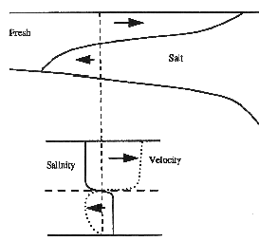
Clasificación de Pritchard: por estructura de salinidad
Estuario de Tipo A: Altamente estratificado o de cuña salina. El flujo del río es más importante que la marea. El índice de mezcla es igual o mayor de uno. La razón del ancho a la profundidad del estuario es pequeño.
Estos estuarios están caracterizados por una falta de mezcla a través de la picnoclina entre las capas superiores e inferiores. Solo hay advección de agua de la capa inferior hacia la capa superior.
Porque no hay mezcla, la salinidad de la capa inferior no disminuye hacia la cabecera y permanece el valor de la salinidad del agua de mar.
Hay un gradiente fuerte de salinidad a través de la picnoclina.
La velocidad en la capa superior y su espesor disminuyen hacia la boca al ensancharse el estuario. La interfase entre el agua dulce y el agua salada (haloclina) debería ser horizontal y debería extenderse hacia la cabeza del estuario.
No habría mezcla entre el agua dulce y salada y ningún movimiento en la cuña salina. Si se introduce la fricción en forma de viscosidad, existirá ahora una fuerza de corte en el fluido cerca de la interfase que creará una fricción tanto en la cuña salina como en la capa superficial de agua dulce.
Referencia: Lewis, 1997

Slide 32
Clasificación de Pritchard: por estructura de salinidad…continuación Estuario altamente estratificado o de cuña salina
La cuña salina será empujada aguas abajo hasta que tenga un ángulo suficiente para resistir esta fuerza. El frente de la cuña salina se abultará y el agua superficial se inclinará más abruptamente hacia el mar. Debido a la velocidad de corte a través de la interfase, una capa delgada en la parte superior de la cuña salina se desplazará hacia el mar.
Cuando la fuerza de corte es suficientemente intensa se formarán olas que romperán en la interfase y el agua salada se mezclará con la capa de agua dulce superior, dando lugar a un proceso llamado “ entrainment”. Para preservar la continuidad, se necesita un ligero flujo aguas arriba para compensar el agua que va pasando a la capa superior de agua dulce.
Así que el fondo va perdiendo sal gradualmente en la capa superior. El “ entrainment” añade volumen en el agua que fluye en la capa superficial hacia la boca, lo que provoca un aumento en la descarga hacia la boca del río. La haloclina es muy angosta, pero la velocidad cae hasta cero debajo de la superficie de la cuña salina, definida como el gradiente máximo de salinidad.
La posición de la cuña salina variará de acuerdo con el flujo del río, y el rango de mareas es normalmente micromareal. Para este tipo de estuario, la relación entre el caudal del río y el flujo de mareas debe ser grande y generalmente la proporción entre el ancho y la profundidad es relativamente pequeña (Dyer, 1997).

Slide 33
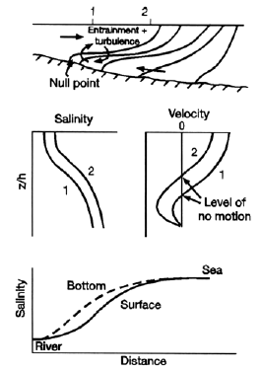
Clasificación de Pritchard: por estructura de salinidad…continuación Estuarios Tipo B: parcialmente mezclados
El índice de mezcla es menor a uno. Las ondas producen turbulencia en el fondo. Hay bastante mezcla entre las capas inferiores y superiores. La picnoclina no es tan fuerte como en los de tipo A.
Si las mareas son importantes, el volumen del estuario oscilará de acuerdo con las pleamares y bajamares. La energía involucrada en estos movimientos es grande y es principalmente disipada en el estuario por la fricción con el fondo, provocando turbulencia, permitiendo la mezcla entre el agua dulce y la salada.
La salinidad de la capa superficial se incrementa y para descargar un volumen de agua dulce igual al flujo del río, el flujo superficial hacia el mar aumenta. Esto causa un incremento de volumen en el flujo aguas arriba.
Un sistema distinto al de 2 capas se forma en los flujos medios. Existe una altura en la columna de agua donde el flujo medio es cero, el cual es llamado nivel de inmovilidad, y coincide con el gradiente de máxima salinidad vertical. Debido al intercambio entre agua dulce y salada, la estructura del estuario es diferente de la de un estuario con cuña salina.

Slide 34
Clasificación de Pritchard: por estructura de salinidad…continuación Estuarios Tipo B: parcialmente mezclados
La salinidad superficial aumenta de forma constante hacia abajo del estuario, y el agua completamente dulce sólo ocurre en la cabeza del estuario
También se presenta un gradiente de salinidad longitudinal en el fondo. Como resultado, existe una gran sección en las mediaciones de este tipo de estuario en donde los gradientes horizontales de salinidad son casi lineales. La forma del perfil vertical de salinidad no cambia mucho a lo largo del estuario.
En estuarios parcialmente mezclados, el rango de mareas puede cambiar significativamente entre mareas vivas y muertas.
Las mareas vivas incrementan los intercambios turbulentos de agua y sal, y como consecuencia la circulación gravitacional vertical puede incrementarse y la estratificación disminuir.
En momentos de alto caudal del río, el estuario puede volverse más altamente estratificado y la intensidad de la circulación debería disminuir.
Dentro de un estuario parcialmente mezclado puede haber considerables cambios en la estructura a lo largo del estuario, con condiciones de alta estratificación cerca de la boca, donde la profundidad del agua y rango de mareas disminuyen, y el flujo del río se vuelve comparativamente más importante.
Además, pueden ocurrir condiciones de mezcla completa en la boca cuando las corrientes son mayores.

Slide 35
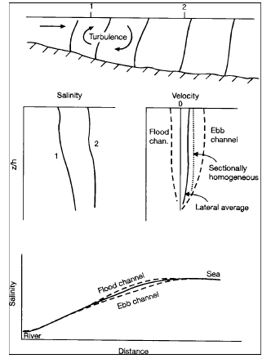
Clasificación de Pritchard: por estructura de salinidad…continuación Estuarios Tipo C: no homogéneos lateralmente; y tipo D: homogéneos
Cuando el rango de mareas es mayor en relación con la profundidad del agua, la turbulencia producida por la tensión en el fondo puede ser lo suficientemente importante para mezclar la columna de agua completamente y hacer el estuario verticalmente homogéneo (Ver Figura).
En estos estuarios el flujo de las mareas debe ser mucho más grande que el flujo del río, por lo que se tienen que tener condiciones macromareales. Este tipo de estuarios se dividen a su vez en dos.
Un tipo son los Estuarios lateralmente No-Homogéneos, que se presentan cuando un estuario es lo suficientemente ancho, de modo que las fuerzas de Coriolis y la centrífuga pueden causar una separación horizontal del flujo.
Estuarios Tipo C: Lateralmente no homogéneos. El flujo neto va hacia el mar. El índice de mezcla es mucho menor que uno (IM«1).
Estuarios Tipo D: estuarios homogéneos (Ver Figura)
Tienen un ancho pequeño y la mezcla horizontal es suficiente para crear condiciones homogéneas laterales. La salinidad aumenta hacia el mar. El índice de mezcla es menor a uno (IM<1).

Slide 36
Clasificación de Pritchard: por estructura de salinidad…continuación Estuarios Tipo C: no homogéneos lateralmente; y tipo D: homogéneos
El segundo tipo son los Estuarios Lateralmente homogéneos, que ocurren en donde la achura es menor, debido a que la tensión lateral puede ser lo suficientemente intensa para crear condiciones lateralmente homogéneas.
La salinidad aumenta hacia la boca y el flujo medio es hacia el mar a través de las secciones transversales, con tendencia a llevar la sal hacia fuera del estuario.
Este tipo de estuario puede mostrar variaciones de sección a sección. Cerca de la cabeza, donde la amplitud de la marea puede ser reducida, el flujo del río puede dominar, el “entrainment” puede ser activo y puede darse como resultado una estructura altamente estratificada.
Corriente abajo, las velocidades de las mareas pueden aumentar, la mezcla turbulenta puede ser más activa y se puede presentar una estructura parcialmente mezclada, mientras que cerca de la boca, donde las corrientes de marea pueden ser lo suficientemente fuertes, se pueden presentar condiciones de estuario bien mezclado.

Slide 37

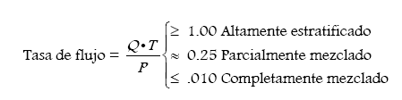
Métodos para definir el tipo de estuarios: basados en Índice de Mezcla / Tasa de flujo
El índice de mezcla (IM) es un número no dimensional (sin unidades)
IM = (R T / 2) / P
donde R es la tasa promedio de flujo del río. T es el período de un ciclo de la marea (con la misma unidad que R). P es el prisma del estuario y es igual a VP – Vb donde VP es el volumen del estuario a la pleamar y Vb es el volumen del estuario a la bajamar.
Simmons y Pritchard han dado valores del índice de mezcla y la clasificación correspondiente:

Slide 38
Clasificación de los estuarios por circulación y estructura de salinidad
¿Por qué la clasificación?
A pesar de que todo estuario es único, es posible hasta cierto punto la categorización de los estuarios en diferentes tipos.
Una vez que un nuevo estuario estudiado es clasificado, sus características pueden ser deducidas por el conocimiento de un estuario antes estudiado de tipo similar.
Fundamentos para la Clasificación
Se espera que ν varíe de acuerdo con la estratificación en el estuario y los patrones de circulación promedios. La estratificación y la corriente pueden ser medidas, permitiendo un método para categorizar un estuario. La pregunta es: ¿que combinaciones de estratificación y corriente le dan auge al mismo parámetro de transporte de sal ν ? La respuesta fue dada por estudios de Hansen y Rattray (J. Marine Research, 23, 104-122; 1965).
Contribución relativa de advección y difusión del transporte de sal en el estuario. Un estuario donde el transporte de sal es llevado a cabo por advección es mucho mejor limpiado que uno que depende solo de procesos difusivos.
Definimos un parámetro, ν = fracción de transporte de sal horizontal causada por la difusión. Si ν = 1, domina la difusión, si ν = 0, domina la advección.

Slide 39
Fundamentos para la Clasificación
Ellos estimulan diferentes tipos estuarinos, y definen cada uno en términos de:
Un parámetro de estratificación,
Un parámetro de circulación,

Slide 40
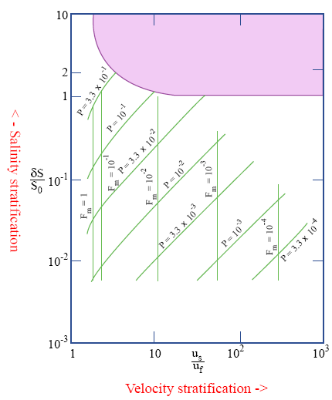
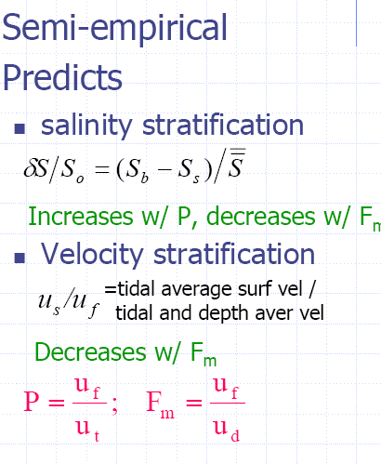
Fundamentos para la Clasificación .. continuación

Slide 41
Luego se evalúa del modelo como ν varía con los parámetros de estratificación y circulación:
ν es la fracción del total de la tendencia de transporte de sal horizontal causada por la difusión.
ν = 1 solo difusión - no advección
ν = 0 solo advección - no difusión
1
δS/S_{o}
10⁻¹
ν=0.99
ν=0.9
ν=0.5
ν=0.1
ν=0.01
ν=1
10⁻²
1
1.5
10
10²
10³
U_{s}/U_{f}

Slide 42
Bases del diagrama de Hansen y Rattray
Hansen y Rattray (1966) emplearon un método de clasificación de estuarios basado en las velocidades promediadas de las mareas asociadas con el aporte de agua dulce al sistema y la circulación vertical residual.
Estos factores se representaron tomando la relación entre la circulación vertical y la velocidad media en la sección transversal, u₀, debida al flujo del río.
La estabilidad del sistema se consideraba usando la relación entre la diferencia de salinidad, ∆s₀, entre la superficie y el fondo, y la salinidad media de la sección transversal, s₀.
El diagrama, se separa en regiones correspondientes a las diferentes condiciones de flujo y difusión.
En la región 1, el flujo residual se dirige al mar en todas las profundidades y el flujo de sal corriente arriba es puramente por difusión.
En la región 2 del diagrama, el flujo residual cambia de dirección en algún punto de profundidad intermedia y el flujo aguas arriba es debido tanto a difusión como a circulación.
En ambas regiones de esta figura, las categorías a y b se refieren respectivamente a sistemas bien mezclados o estratificados.
La región 3 corresponde a estuarios del tipo fiordos, que dependen del “entrainment” para la transferencia vertical de la sal.
La región 4 es característica de los estuarios de cuña salina.
Aunque esta técnica de clasificación ha resultado ser útil, hay dudas en cuanto la teoría empleada por Hansen y Rattray para explicar la importancia de los parámetros seleccionados (Officer, 1976).

Slide 43
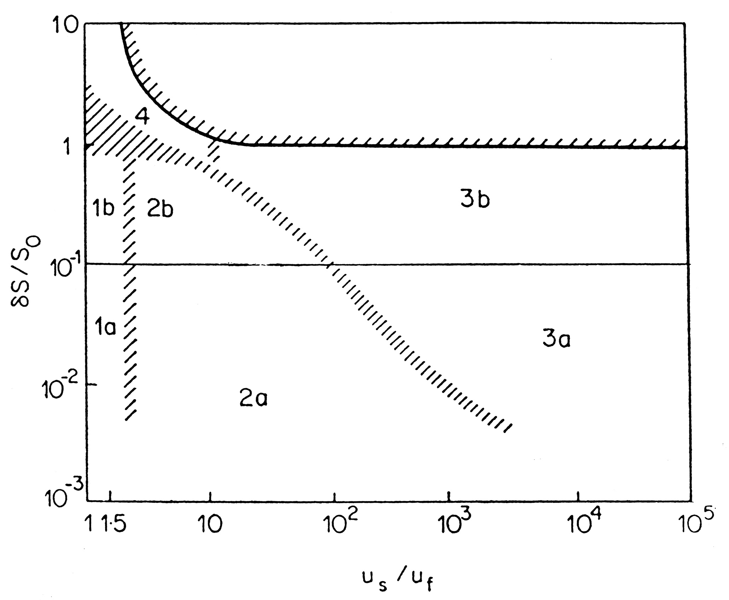
Diagrama de Hansen & Rattray
1A
Bien mezclado – Red Caudal a lado del mar; Río Arriba la transferencia es por difusión
Estratificación: difusión dominante
Caudal medio se revierte al fondo, Advección + Difusión = Transferencia de sal río arriba
Advección = Transferencia de sal río arriba
Tipo Fiordo
Cuña Salina
1B
2A,B
3A
3B
4

Slide 44
Limitaciones del diagrama de Hansen - Rattray
Es un método no aplicable cuando ocurre circulación lateral. El modelo en el cual la clasificación es basada no permite corrientes transversales o variaciones. Por lo tanto solo se aplica a estuarios estrechos y hondos. Se necesita un modelo mas sofisticado para incluir circulaciones transversales
Diferentes posiciones a lo largo del estuario pueden presentarse en lugares diferentes en el diagrama.
El mismo lugar se puede clasificar de manera distinta en diferentes épocas o condiciones de la marea
Ventajas:
(i) Simple de usar
(ii) Da una clasificación general del estuario
(iii) Metodología Amplia
  Desventajas:
  Da una descripción cualitativa de un estuario
  No es suficiente para muchos propósitos (calidad de agua, incidentes de contaminación).
  No da información durante ciclos de marea.
  Requiere una amplia gama de serie de datos sobre todas las condiciones del estuario. Ejemplo: Escorrentía Baja/alta, Mareas Vivas/Muertas, Vientos Fuertes/Débiles

